Slide 1

TOÁN 4
Tập 2
Tuần 29
Bài 81: Luyện tập - Tiết 1

Slide 2


Ấn để đến trang sách

Slide 3


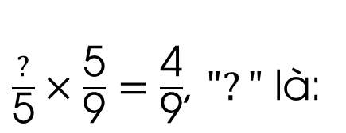
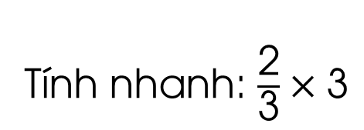
Đố bạn
Tính nhanh: $\frac{\text{2}}{\text{3}}×\text{3}$
Lượt 1
Đáp số: 2
$\frac{?}{\text{5}}×\frac{\text{5}}{\text{9}}=\frac{\text{4}}{\text{9}}$, $"?"$ là:
Lượt 2
Đáp số: 4

Slide 4

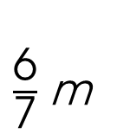


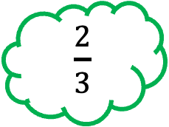
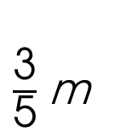

Lượt 3
Lượt 4
Lượt 5
Diện tích tấm nhôm hình chữ nhật là:
Điền số thích hợp vào dấu “?”
Hãy viết số 4 thành một phân số, trong đó tử số là 8.
c
$\frac{\text{6}}{\text{7}}$ m
$$×\frac{\text{5}}{\text{7}}$$
$\frac{\text{3}}{\text{5}}$ m
$\frac{\text{2}}{\text{3}}$
?
Đáp số: $\frac{\text{18}}{\text{35}}$
Đáp số: $\frac{\text{10}}{\text{21}}$
Đáp số: 4 = $\frac{\text{8}}{\text{2}}$

Slide 5

Ấn để đến trang sách

Slide 6

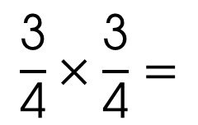
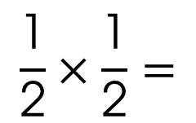
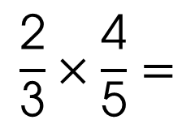
Bài tập 1: Số?
c
1
8
9
$$\frac{\text{1}}{\text{2}}×\frac{\text{1}}{\text{2}}=$$
$$\frac{\text{2}}{\text{3}}×\frac{\text{4}}{\text{5}}=$$
$$\frac{\text{3}}{\text{4}}×\frac{\text{3}}{\text{4}}=$$
4
15
16

Slide 7
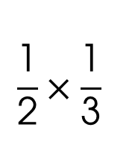
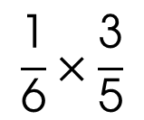
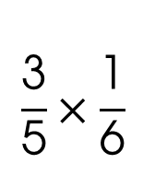
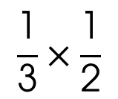
Bài tập 3:
a) Tính rồi so sánh:
$$\frac{\text{1}}{\text{2}}×\frac{\text{1}}{\text{3}}$$
$$\frac{\text{3}}{\text{5}}×\frac{\text{1}}{\text{6}}$$
$$\frac{\text{1}}{\text{3}}×\frac{\text{1}}{\text{2}}$$
c
$$\frac{\text{1}}{\text{6}}×\frac{\text{3}}{\text{5}}$$
Nhận xét: Khi thực hiện phép nhân hai phân số, ta có thể đổi chỗ các phân số trong cùng một tích mà tích của chúng không thay đổi
b) Lấy ví dụ tương tự câu a rồi đố bạn thực hiện.

Slide 8
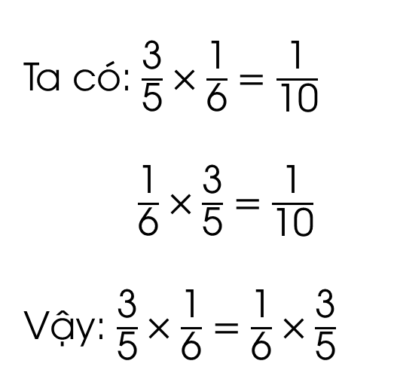
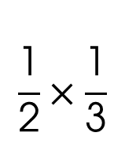
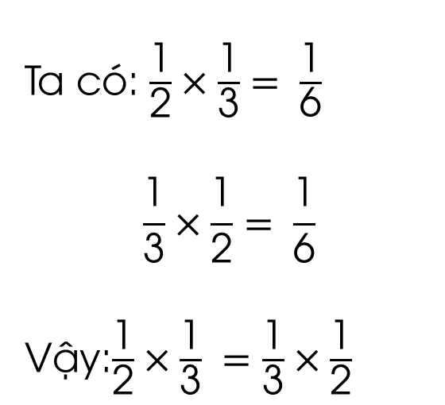
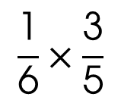
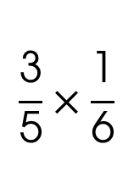
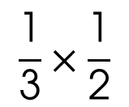
a)
$$\frac{\text{1}}{\text{2}}×\frac{\text{1}}{\text{3}}$$
$$\frac{\text{3}}{\text{5}}×\frac{\text{1}}{\text{6}}$$
$$\frac{\text{1}}{\text{3}}×\frac{\text{1}}{\text{2}}$$
$$\frac{\text{1}}{\text{6}}×\frac{\text{3}}{\text{5}}$$
=
=
c
Ta có: $\frac{\text{1}}{\text{2}}×\frac{\text{1}}{\text{3}}= \frac{\text{1}}{\text{6}}$
$$\frac{\text{1}}{\text{3}}×\frac{\text{1}}{\text{2}}= \frac{\text{1}}{\text{6}}$$
Vậy:$\frac{\text{1}}{\text{2}}×\frac{\text{1}}{\text{3}} =\frac{\text{1}}{\text{3}}×\frac{\text{1}}{\text{2}}$
Ta có: $\frac{\text{3}}{\text{5}}×\frac{\text{1}}{\text{6}}=\frac{\text{1}}{\text{10}}$
$\frac{\text{1}}{\text{6}}×\frac{\text{3}}{\text{5}}=\frac{\text{1}}{\text{10}}$
Vậy: $\frac{\text{3}}{\text{5}}×\frac{\text{1}}{\text{6}}=\frac{\text{1}}{\text{6}}×\frac{\text{3}}{\text{5}}$

Slide 9

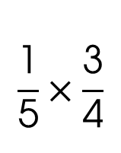
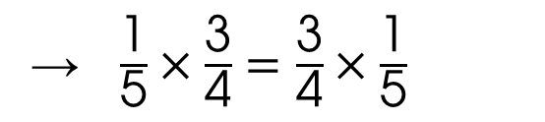
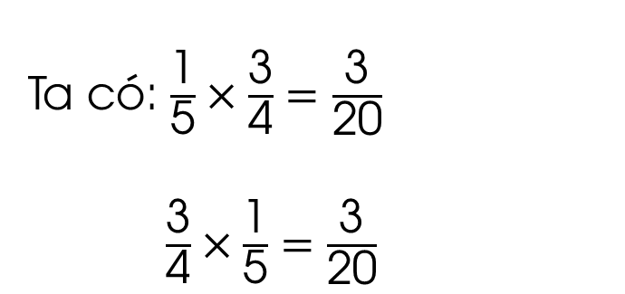
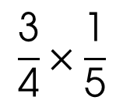
b)
$$\frac{\text{1}}{\text{5}}×\frac{\text{3}}{\text{4}}$$
$$\frac{\text{3}}{\text{4}}×\frac{\text{1}}{\text{5}}$$
=
Ta có: $\frac{\text{1}}{\text{5}}×\frac{\text{3}}{\text{4}}=\frac{\text{3}}{\text{20}}$
$\frac{\text{3}}{\text{4}}×\frac{\text{1}}{\text{5}}=\frac{\text{3}}{\text{20}}$
→ $\frac{\text{1}}{\text{5}}×\frac{\text{3}}{\text{4}}=\frac{\text{3}}{\text{4}}×\frac{\text{1}}{\text{5}}$

Slide 10
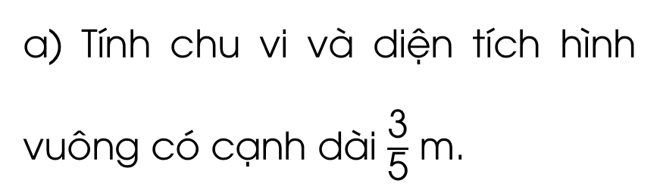

Bài giải
Bài tập 5:
a) Chu vi của hình vuông là:
$\frac{\text{3}}{\text{5}}×\text{4}$ = $\frac{\text{12}}{\text{5 }}$ (m)
Diện tích của hình vuông là:
$\frac{\text{3}}{\text{5}}×\frac{\text{3}}{\text{5}}$ = $\frac{\text{9}}{\text{25}}$(${\text{m}}^{2})$
Đáp số: Chu vi: $\frac{\text{12}}{\text{5 }}$ m .
Diện tích: $\frac{\text{9}}{\text{25}} {\text{m}}^{2}$.
a) Tính chu vi và diện tích hình vuông có cạnh dài $\frac{\text{3}}{\text{5}}$ m.
c

Slide 11
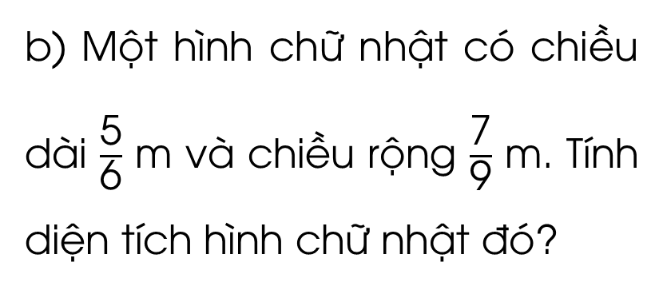

Bài tập 5:
Bài giải
b) Diện tích của hình chữ nhật là:
$$\frac{\text{5}}{\text{6}}×\frac{\text{7}}{\text{9}}=\frac{\text{35}}{\text{54}} {(\text{m}}^{2})$$
Đáp số: $\frac{\text{35}}{\text{54}} {\text{m}}^{2}$.
b) Một hình chữ nhật có chiều dài $\frac{\text{5}}{\text{6}}$ m và chiều rộng $\frac{\text{7}}{\text{9}}$ m. Tính diện tích hình chữ nhật đó?
c

Slide 12
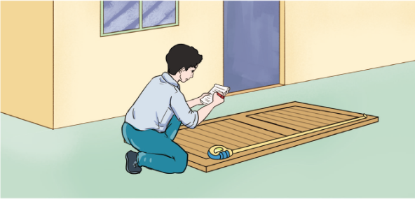
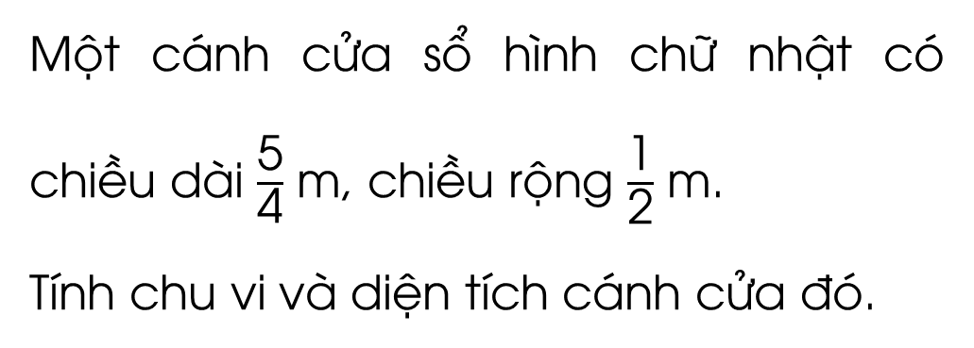

Bài tập 7:
Một cánh cửa sổ hình chữ nhật có chiều dài $\frac{\text{5}}{\text{4}}$ m, chiều rộng $\frac{\text{1}}{\text{2}}$ m.
Tính chu vi và diện tích cánh cửa đó.
Tóm tắt
Chiều dài cửa: $\frac{\text{5}}{\text{4}}$ m
Chiều rộng cửa: $\frac{\text{1}}{\text{2}}$ m
Hỏi: Chu vi? Diện tích?
c

Slide 13
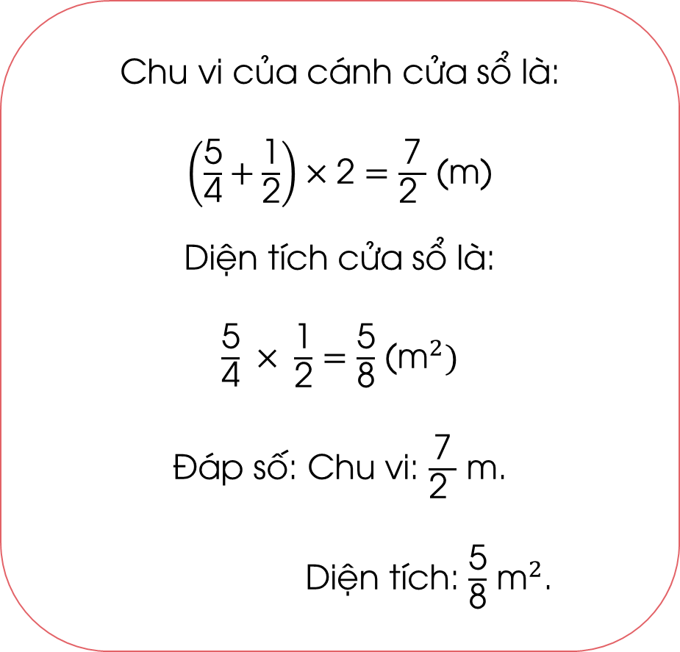
Chu vi của cánh cửa sổ là:
$\left(\frac{\text{5}}{\text{4}}+\frac{\text{1}}{\text{2}}\right)×\text{2}=\frac{\text{7}}{\text{2 }}$ (m)
Diện tích cửa sổ là:
$\frac{\text{5}}{\text{4}} × \frac{\text{1}}{\text{2}}=\frac{\text{5}}{\text{8}}$ (${\text{m}}^{2})$
Đáp số: Chu vi: $\frac{\text{7}}{\text{2 }}$ m.
Diện tích: $\frac{\text{5}}{\text{8}}$ ${\text{m}}^{2}$.
Bài giải

Slide 14

CỦNG CỐ, DẶN DÒ
Qua bài học hôm nay, em học được những gì?
+ Ôn tập, củng cố kĩ năng nhân hai phân số.
+ Nhận biết tính chất giao hoán của phép nhân phân số và bước đầu vận dụng.

Slide 15

Ấn để đến trang sách

Slide 16

01
Ôn tập kiến thức đã học
02
Hoàn thành bài tập trong VBT
Đọc và chuẩn bị trước
Bài 81: Luyện tập – Tiết 2
03

Slide 17


Slide 18



Để kết nối cộng đồng giáo viên và nhận thêm nhiều tài liệu giảng dạy,
mời quý thầy cô tham gia Group Facebook
theo đường link:
Hoc10 – Đồng hành cùng giáo viên tiểu học
Hoặc truy cập qua QR code

